Slide 1
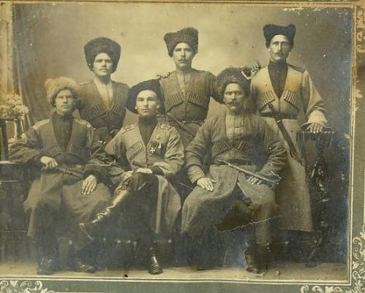
История Кубанского Казачества

Slide 2
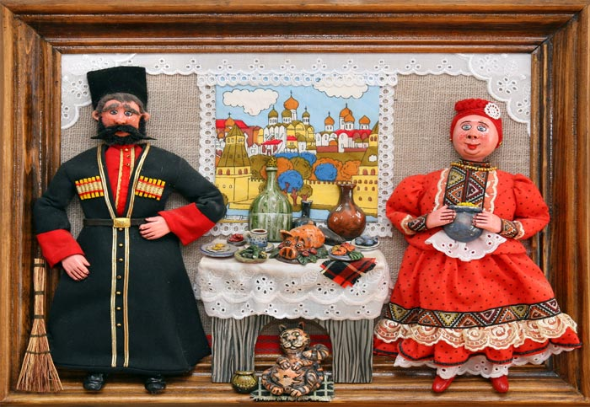
Казачий костюм

Slide 3
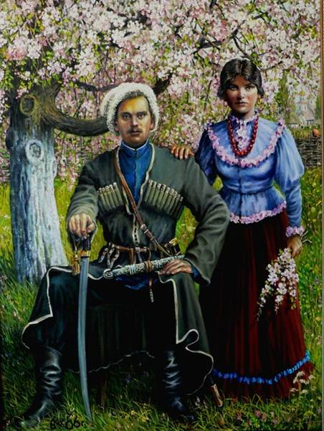
В начале XIX в. единой формы у казаков не было. Черно­морцы носили синие шаровары и кафтан красного или синего цвета. Линейные казаки предпочитали одежду черкесского образца.
К середине XIX в. форма становится единой. Как правило, это были черные либо темно-синие черкески с газырями — напатронниками, под черкеску одевался бешмет-рубашка, сши­тая из атласа, сапоги, башлык. В зимнее время прибавлялась бурка — верхняя одежда из овечьих шкур без рукавов. Папахи у казаков были черные — парадные и серые — повседневные.
Во все времена женщины стремились одеваться модно. Ка­зачки не были исключением.
Традиционный женский костюм — юбка и кофта - шился из фабричных тканей. Фасоны были разнообразны, имелась масса украшений, обязательно надевалась нижняя юбка — «спидныця». Волосы женщины заплетали в косу и укладывали в пучок на затылке. Пучок закрывался «шлычкой», маленькой шапочкой, состоявшей из круглого донышка и узкого бортика, которая затягивалась на пучке шнурком. Девушки не ходили летом с непокрытой головой. На ноги казачки обували чувяки, черевики, сафьяновые сапожки.

Slide 4
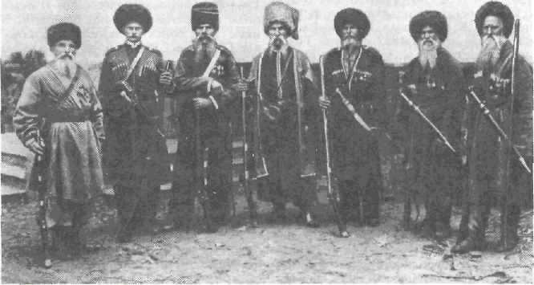

Slide 5
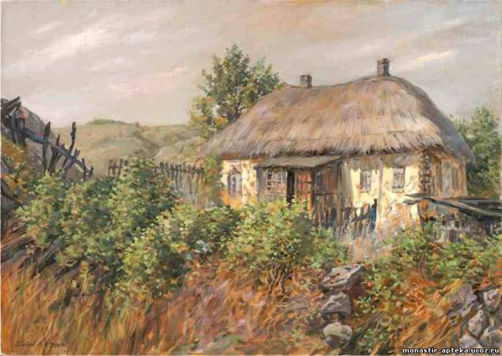
Казачья хата

Slide 6
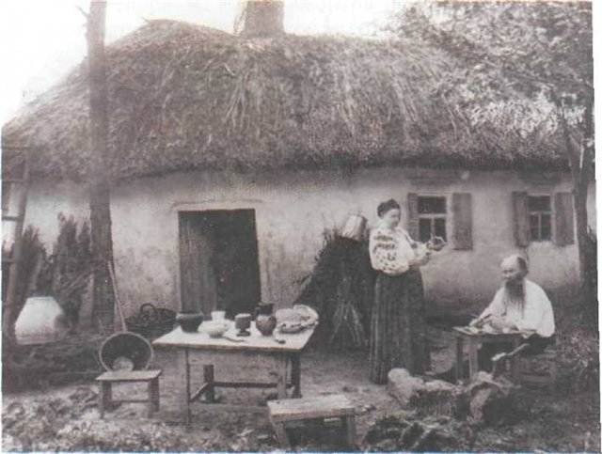
Дом представлял собой прямоугольник длиной от 12 до 35 аршин (аршин — 71 см.) и шириной от 8 до 10 аршин под двух- или четырехскатной крышей. В доме было две комнаты «мала хата» и «велика хата». Дом делали из самана (кирпич, высушенный на солнце, из глины, соломы и земли) либо строи­ли турлучный дом. Это когда казаки по периметру дома зака­пывали в землю сохи, которые переплетались лозой. Как толь­ко каркас был готов, созывали родственников и соседей для первой мазки «под кулаки», когда глину вперемешку с соло­мой забивали в плетень.
.
Через неделю делали вторую мазку — «под пальцы», когда глину, смешанную с половой, вминали и разглаживали пальца­ми. Для третьей «гладкой» мазки в глину добавляли полову и «кизяк» (навоз). Была еще и четвертая мазка — «вихтюваина». Это когда тряпкой «вихтем» размывали стены, нанося на них тонким слоем глину. Побелку делали белой глиной. Для крыши заготавливали чистый сухой камыш, который срезали поздней осенью

Slide 7
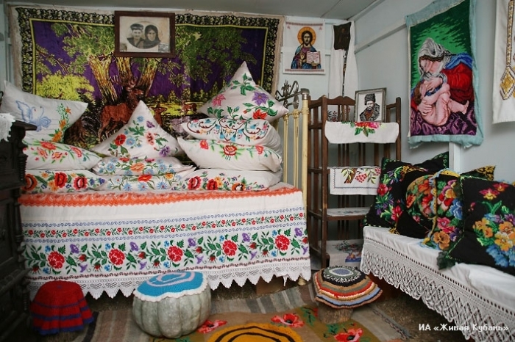
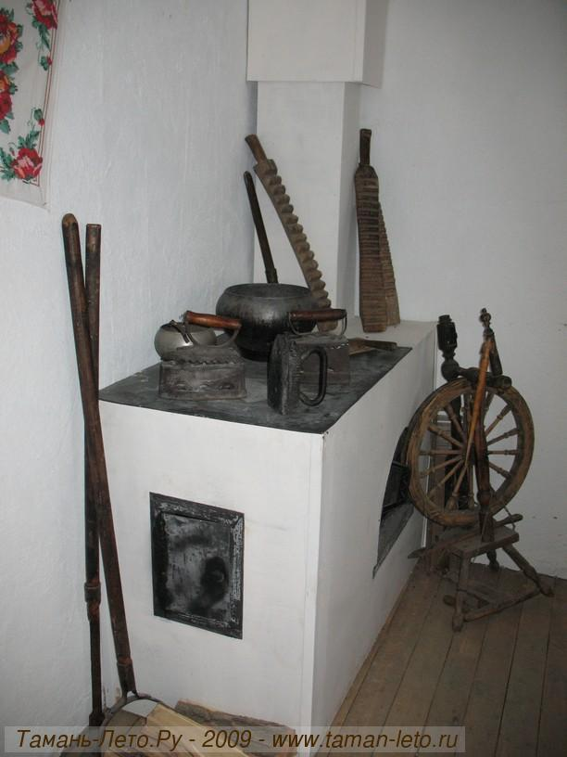
Со строительством дома были связаны специ­альные обряды, направленные на обеспечение благополучия в семье и изобилия в доме. При закладке дома на место строи­тельства бросали клочки шерсти домашних животных, перья — «чтобы все водилось». Сволок — деревянные несущие бру­сья, на которые настилался потолок, — поднимался не голыми руками, а на полотенцах - «чтобы в доме не было пусто». Под крышу подкладывали мелкие деньги, а в переднем углу в сте­ну вмуровывали небольшой деревянный крест, призывая бо­жье благословение на обитателей дома. После окончания строи­тельных работ вместо платы (ее не полагалось брать за по­мощь) хозяева устраивали угощение (все это сопровождалось песнями).
Есть ещё один способ постройки казачьей хаты. Сначала из глины и соломы формировали кирпичи (саман), а затем из него уже строили хату и дальше всю постройку мазали и белили.

Slide 8
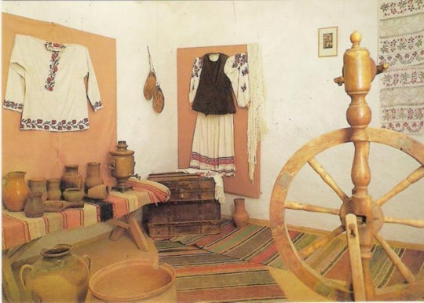
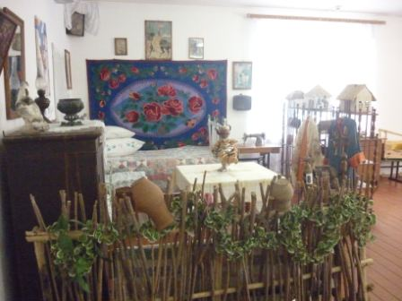

Slide 9
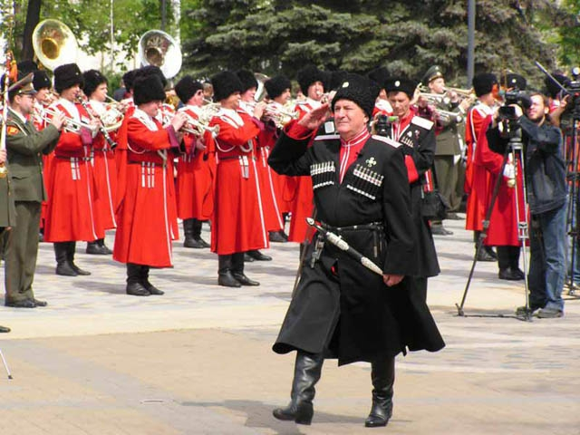
Обычаи и традиции
кубанского казачества

Slide 10
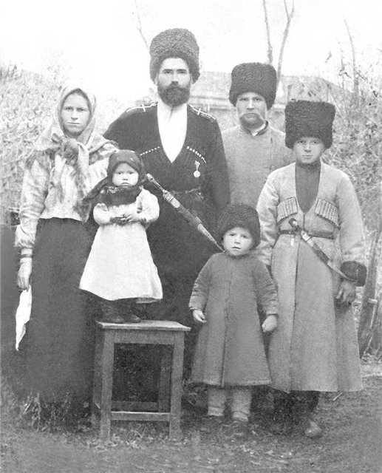
Все заметные события жизни казаков были связаны с пра­вославной верой. Напутственным молебном кубанцев провожа­ли на службу, а благодарственным — встречали.
Хранителями обычаев выступали у казаков старики. В присутствии стариков не сидел даже атаман. К старшим обращались только на «Вы», Важную роль в казачьей семье играла бабушка: муж на службе, жена в поле, а все воспитание детей ложилось на плечи бабушек, которые пользовались ува­жением в семье.
Благодаря традиции передачи устной информации от деда к отцу и от отца к сыну кубанцы сохраняли свою культуру.
Свою историю казаки знали и почитали. Кропотливо и бережно хранили все, что имело к ней отношение. Как бы они не жили – бедно или богато, но в любой дореволюционной станице не было хаты без святого угла.

Slide 11
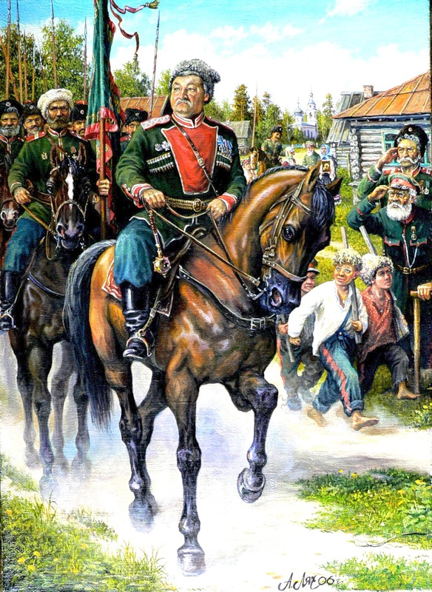
Если в комнату заходили гости – первым делом крестились подле икон, укрытых сверху вышитыми или кружевными полотенцами, и от волны свежего воздуха начинал колебаться огонёк лампады.
А закладка каждой новой станицы или хутора начиналась с постройки церкви или храма.
Рассказ о казачьем быте был бы неполным, если бы мы не коснулись устного народного творчества. Казаки создали много образцов устного творчества, многие из которых дошли до нас в трудах И.Д.Попко «Черноморские казаки в гражданском и военном быту» и Ф.А. Щербины «История Кубанского казачьего войска». Эти и другие работы этих авторов украшают фольклорные вставки: легенды, пословицы и т.д.

Slide 12
